Slide 1

BANK Marketing
TITULO AQUí
Stories worth telling…
IT Academy
Notes:
There is a background placeholder in this slide.
To change the images :
Right Click and Select Format Background -> Select FILL -> Picture Or Texture Fill -> Select File...

Slide 2
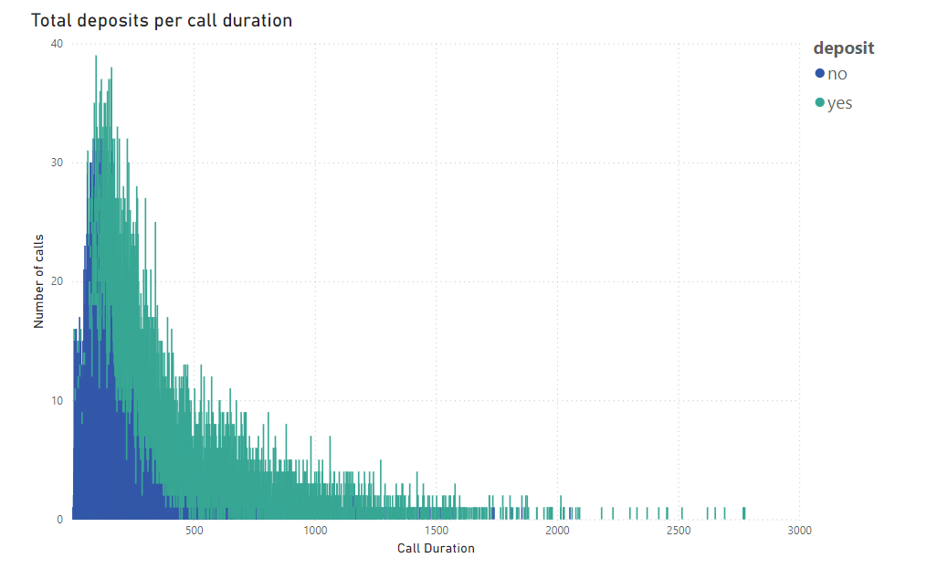
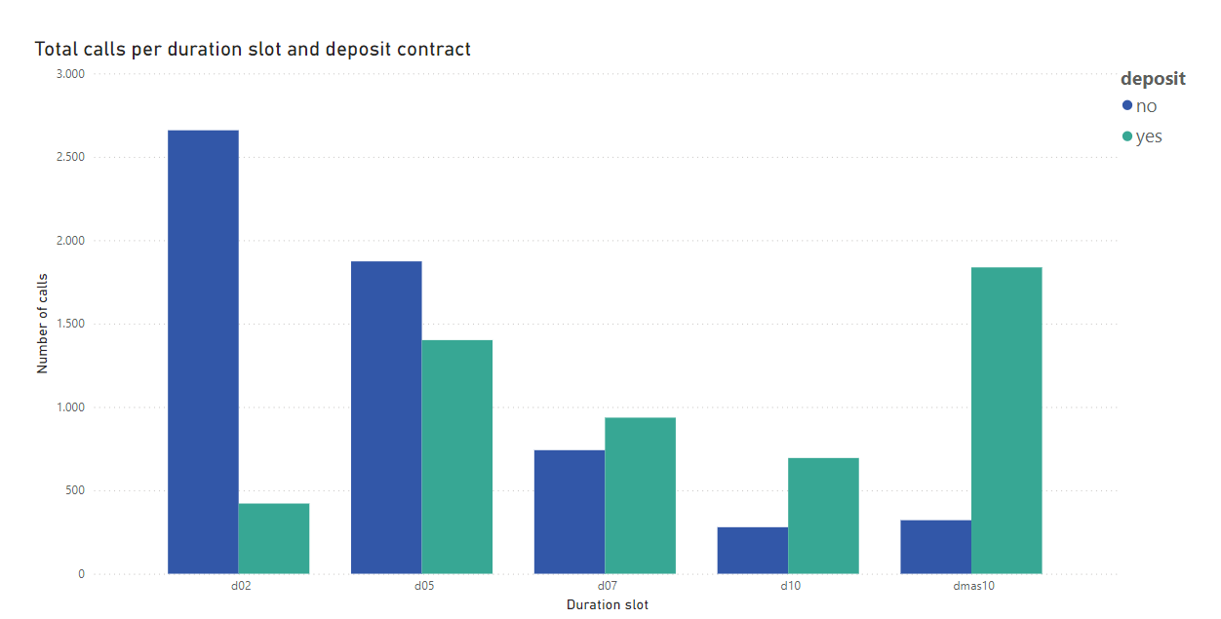
ANÁLISIS DURACION LLAMADA VS CONVERSIÓN
Análisis de la relación entre la duración de la llamada y la contratación del deposito
Se comprueba que a mayor duración de la llamada el número de contrataciones de depósitos aumenta
Duración llamadas vs contratación depósitos:
Menor de 5 minutos: NO > SI contrataciones
Menor de 6 minutos: NO =SI contrataciones
Mayor de 7 minutos: SI >NO contrataciones
Bank Marketing ITAcademy
1

Slide 3
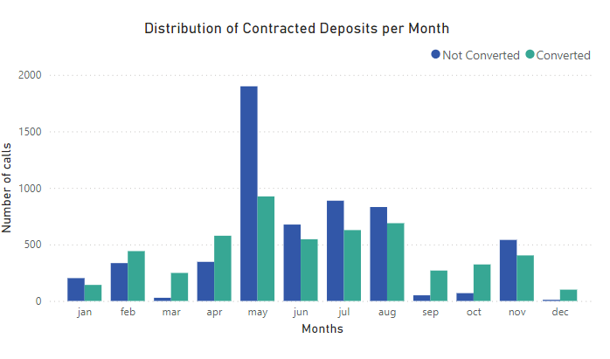
MESES LLAMADAS VS CONVERSIÓN
Se encuentra un periodo de ‘No Conversión” desde el mes de mayo hasta agosto. Esto puede denotar una estacionalidad de la “Conversión” respecto a las llamadas que terminan en la contratación del deposito
Propuesta
Concentrar llamadas en los meses que el porcentaje de Si es superior:
Entre los meses de septiembre hasta abril
Bank Marketing ITAcademy
1

Slide 4
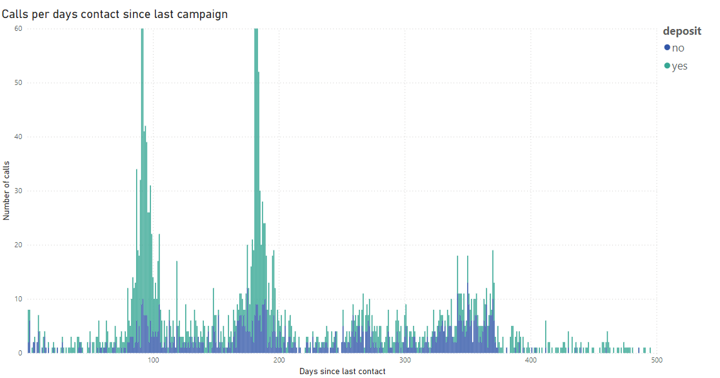
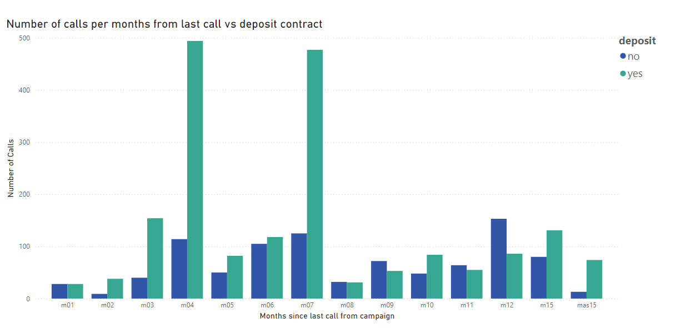
TIEMPO LLAMADA DESDE ULTIMA CAMPAÑA
Actualmente se hace un mayor número de llamadas a los 3 meses, 6 meses, 9 meses y 12 meses del último contacto
I
Propuesta
Concentrar llamadas en los meses que el porcentaje de Si es superior:
Desde el mes 2 al mes 8
a partir de 15 meses
Bank Marketing ITAcademy
1

Slide 5
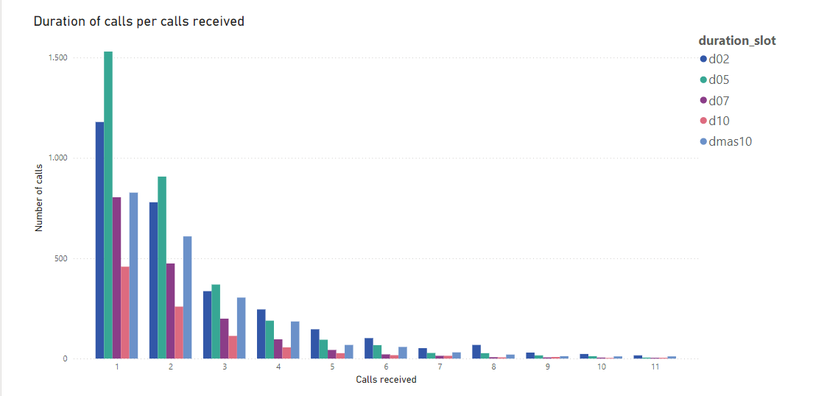
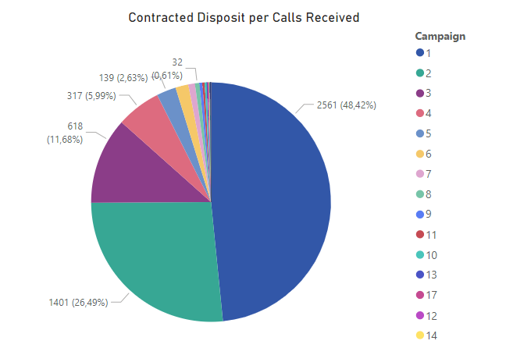
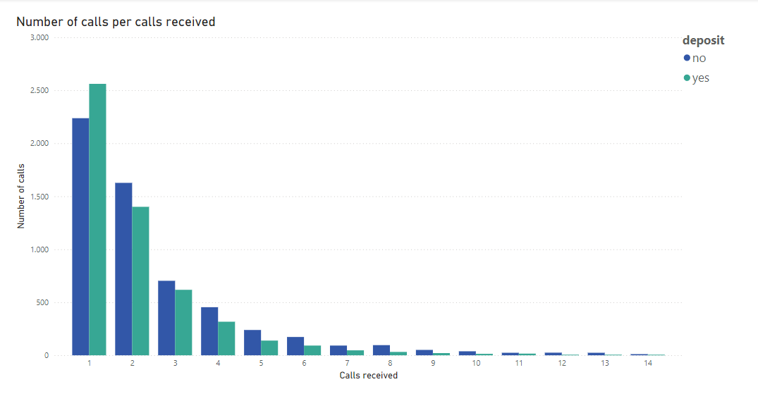
NÚMERO LLAMADAS EN UNA CAMPAÑA
Actualmente se hacen muchas llamadas en una misma campaña, 42 clientes recibieron más de 20 llamadas
A partir de 4-5 llamadas número de No es muy superior al número de SI
Propuesta
Priorizar hacer un máximo de 5 llamadas
Reducir o evitar número llamadas a partir de esta cifra pues no obtienen mejora en la tasa de los SI
Bank Marketing ITAcademy
1

Slide 6

GRUP-A
Gracias
*Pon Tu nombre Por Orden Alfabético Apellido*
…… , Laura Pelegrín, Juan Romero R.,……,
Notes:
There is a background placeholder in this slide.
To change the images :
Right Click and Select Format Background -> Select FILL -> Picture Or Texture Fill -> Select File...

